Slide 1
Жртве Јасеновца
Дан сјећања на жртве Јасеновца 22.4.

Slide 2
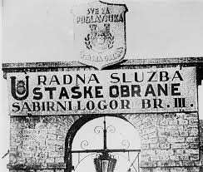
Јасеновац
У априлу 1945.године усташе, очекујући пораз, одлучиле су ликвидирати све логораше, а мјесто и логор Јасеновац срушити и спалити како би прикрили трагове злочина.
22.4.1945.дио логораша се одлучио на пробој из логора. Од њих 600 пробој је преживио 91 логораш.
Исти дан, само неколико сати касније, почео је пробој из логора Кожара. Од 176 логораша, само 11 се спасило.
Када су јединице ХХI партизанске дивизије 2.5.1945.године ушле у порушено насеље и недалеко од њега у логор Јасеновац, већина логорсих објеката је била уништена.
Овај датум је узет за обиљежавање сјећања на жртве Јасеновца.

Slide 3
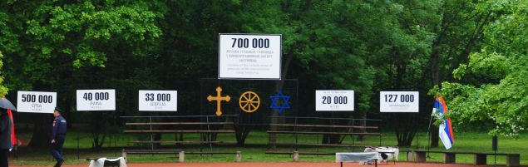
У логору Јасеновцу убијено је око 700 000 Срба, Јевреја, Рома, комуниста...
Мучитељи су своје жртве излагали разним врстама мучења и понижења. По методама мучења, изгладњавању, клању и другим облицима ликвидације логораша, Јасеновац је заузимао једно од првих мјеста међу најзлогласнијим логорима у Европи.
Овај логор је формиран на територији НДХ августа 1941.године у околини истоименог градића на лијевој обали ријеке Саве.
Логор се састојао од 5 мањих логора: Брочице, Крапје, Циглана, Кожара и Стара Градишка.

Slide 4
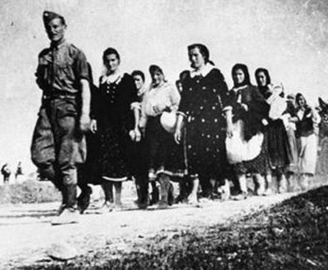
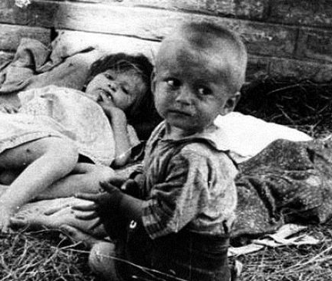
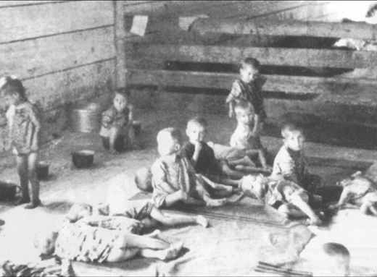
Шта су ови људи скривили? Чиме су могли да заслуже овакав крај?

Slide 5
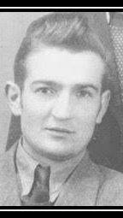
Ко су ови људи? Гдје су живјели прије него што су доведени у логор? Чиме су се бавили?

Slide 6
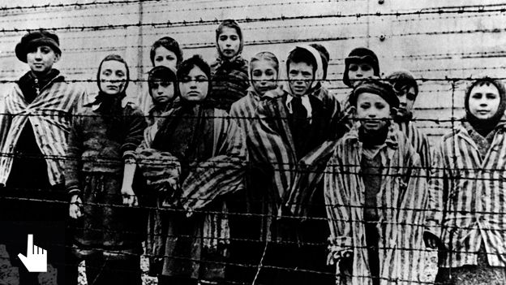
Фазе у животу једног логораша (Виктор Франкл, Човјек тражи смисао)
Период одмах по уласку у логор
Период логорашке рутине и апатије
Психологија логораша послије изласка из логора

Slide 7
Период одмах по уласку у логор
Симптоми шока
Илузија о помиловању - да ће особа бити помилована
Илузија заробљеника који су селектовани на лијево да одлазе на туширање (одлазе у смрт)
Селекција при уласку у логор
Одузимање комплетне имовине
Радозналост која прелази у изненађење - без чега све човјек може и у каквим условима да живи
Суицидне помисли
Атмосфера страха и неизвјесности

Slide 8
Период логорашке рутине
Својеврсно емоционално мртвило
Тешке емоције - неизвијесност и одвојеност од породице
Неосјетљивост према кажњавањима
Апатија - отупјелост осјећања и унутрашња равнодушност; апатија се јавља као одбрамбени механизам
Појава регресије - потискивање несвјесних импулса које штете личности; воде халуцинацијама
Присилне мисли о храни

Slide 9
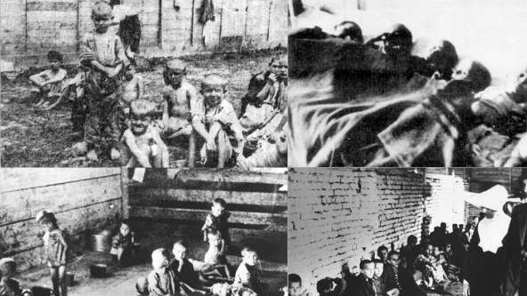
Свакодневица логораша, тешки услови живота

Slide 10
Период послије ослобођења
Рат нерава
Психичка напетост
Разочарање
Лутање без смисла

Slide 11
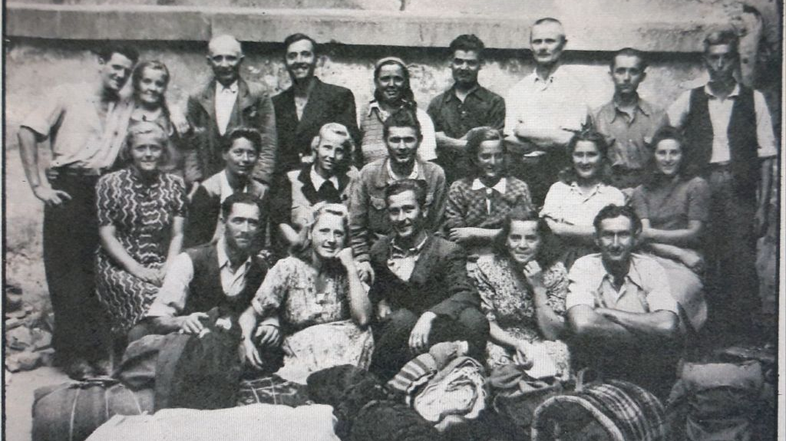
Човјек тражи смисао
Шансу да преживе су имали углавном они који су били усмјерени на будућност, на задатак, вољену особу, неки свој циљ.

Slide 12
У потрази за смислом
Концепт ствара три групе вриједности или три могућа начина на који можемо пронаћи смисао у животу:
Кроз стварање нечега, кроз рад;
Кроз љубав, неко познаноство, искуство;
Када се сретнемо са неумољивом судбином коју не можемо промијенити (као што је, на примјер, неизљечива болест), можемо да промијенимо сопствени став према тој судбини.

Slide 13
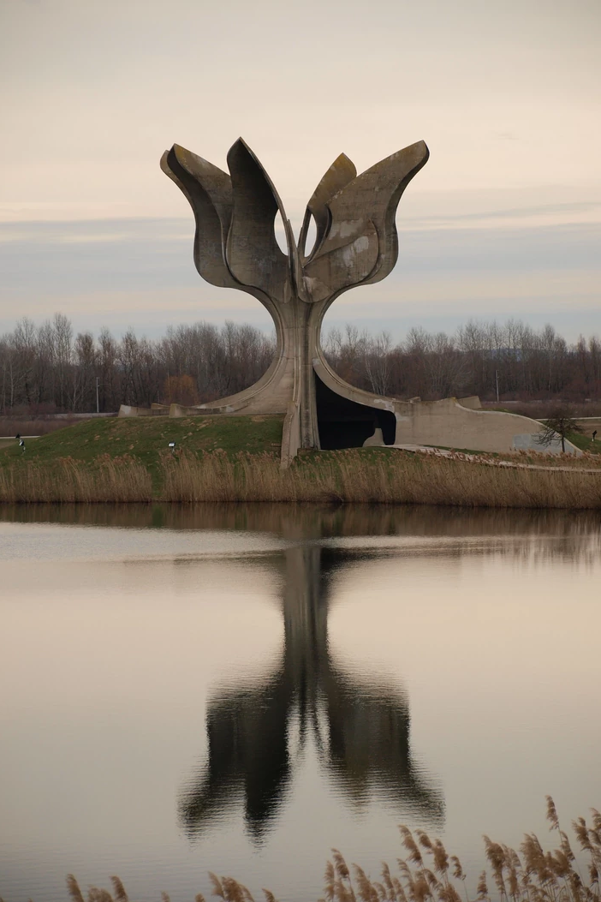
Како је могуће да се овакав страшан злочин догодио у Европи у 20. вијеку?
Сјећања преживјелих логораша треба да послуже у остварењу правде, општем разумијевању свих народа и подизању човјечности за којом су вапиле жртве у својим најтежим и посљедњим тренуцима живота.
И данас, сви имамо исту одговорност говорити истину и чувати успомену.

